Slide 1


限产纠偏消息扰动市场，钢材主线思路转变
2021年8月6日
钱龙
黑色产业链研究员
Email：qianl@qh168.com.cn

Slide 2

一周价格观察（周五数据）
品种 | 主力合约收盘（涨跌） | 现货价格（涨跌） | 基差 | 月差
螺纹 | 5379(+6） | 5260（0） | -19 | -22
热卷 | 5772（+39） | 5800（0） | 28 | 56
铁矿 | 1003（-4） | 1220（-20） | 267 | 108
焦炭 | 2980（+35.5） | 2930（0） | -50 | 223
焦煤 | 2374.5(+49） | 2180（0） | -194.5 | 280
预计下周市场强弱顺序：焦炭，螺纹，焦煤，热卷，铁矿
价格因子分析
品种 | 供应 | 需求 | 库存 | 基差 | 价格水平 | 行情预判
螺纹 | 产量边际下滑加剧 | 需求大幅减少，至同期最低水平，疫情影响较大 | 库存结束下滑，开始提升 | 平水 | 适中 | 政策面不确定性较大，扰动盘面行情，可看好焦化利润。
热卷 | 产量反弹 | 消费反弹幅度较大 | 高位略降，依旧处于淡季高水平 | 平水 | 适中
铁矿 | 天气好转，到港、疏港情况恢复 | 钢厂限产节奏照旧，高炉需求不佳 | 港库下滑 | 贴水 | 适中
焦炭 | 限产政策扩散，开工持续下滑 | 钢厂需求不振 | 焦炭存在结构性资源紧张，优质冶金焦资源较少 | 升水 | 偏高
焦煤 | 中央下达保供稳价指令，内矿供给预期增加，外矿通关依旧紧张 | 用电高峰季，需求缺口较大 | 总库存保持下滑 | 升水 | 偏高

Slide 3
逻辑及策略
本周黑色市场回落调整。受政策面扰动，螺纹热卷周一周二大幅回调，随后低位震荡；铁矿主力合约换月，行情一路下跌，已经达到4月以来新低；两焦走势相对较好，调整后迅速反弹，主力合约目前均继续创下新高。 螺纹钢方面，螺纹产量下降10.88万吨至317.99万吨，同比减少66.73万吨；社库环比减少8.05万吨至815.78万吨，同比减少43.56万吨；厂库环比增加27.19万吨至336.87万吨，同比减少12.4万吨。螺纹周产量连续第三周明显下降，已降至今年春节后的最低水平。总库存再次回升，厂库增加较为明显。本周螺纹表观消费量环比回落32.05万吨至298.85万吨，同比减少95.05万吨，降幅较大，已经达到同期最低水平，也是今年3月以来首次回落至300万吨以下的水平，主要是受到国内疫情再度爆发，多地采用严格的防疫措施，工地开工率下滑的影响。7月30日中央政治局会议提出碳排放“纠偏”，虽然没有针对黑色产业，但实质上降低了减产预期，受此影响周一周二钢材盘面大幅回落，回吐前期限产预期行情。8月5日山西省“2+26”城市钢厂压减粗钢产量落地，确认总压减产量146万吨，明确山西地区今年产量不可超过去年的目标。目前政策面尚不明朗，市场波动较为剧烈，关注后续政策是否产生变化。盘面来看疫情对需求的影响依然会持续一段时间，市场也需要持续观察政策走势建立信心，短期可能不会有明显反弹，低位震荡为主。 铁矿方面，247家钢厂的高炉开工率环比上周增加0.26%至74.61%，比去年同期下降16.8%；日均铁水产量228.19万吨，环比下降2.95万吨，同比降24.03万吨。全国45个港口进口铁矿库存为12639.3万吨，环比降174.12万吨；日均疏港量284.37万吨增35.55万吨。从基本面来看，供应端澳巴发运量小幅减少，国内南方港口天气好转，到港量环比增量较大，恢复至台风天气之前水平，供应端增长预期未变。需求端来看，上周五碳减纠偏消息并未影响钢厂减产节奏，5日山西省粗钢减产计划落地，对后续需求造成不利因素。预计未来铁矿弱势行情延续，可以逢低做多螺矿比。 焦炭方面，Mysteel统计全国100家独立焦企样本：产能利用73.28%，周环比增0.8%；日均产量34.99万吨，增0.38万吨；110家钢厂样本焦炭库存427.01万吨，减1.64万吨。本周煤炭价格继续飙升，同时焦企限产停产增多，目前第二轮焦化提涨已经落地，两轮涨幅均为120元/吨。上周五政治局会议提出保供稳价主要针对煤炭，对焦煤市场情绪和预期产生直接冲击。8月4日15座联合试运转到期煤矿办理延期手续，日产量15万吨。预计未来焦煤供给增加，而焦化行业依旧收到环保政策冲击，焦炭维持供应紧张格局，可以做多远期焦化利润。

Slide 4
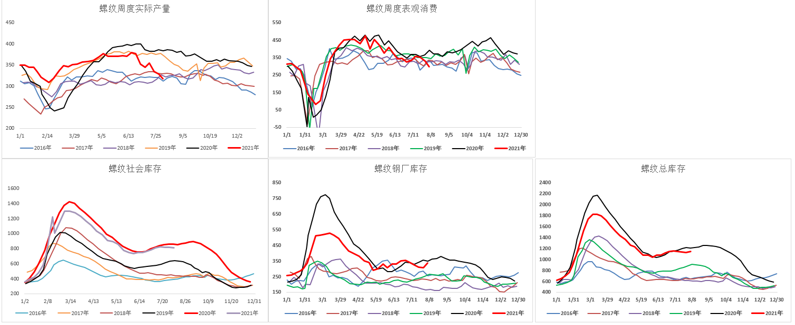
螺纹供求：产量、消费均下滑至同期低位，总库微增

Slide 5
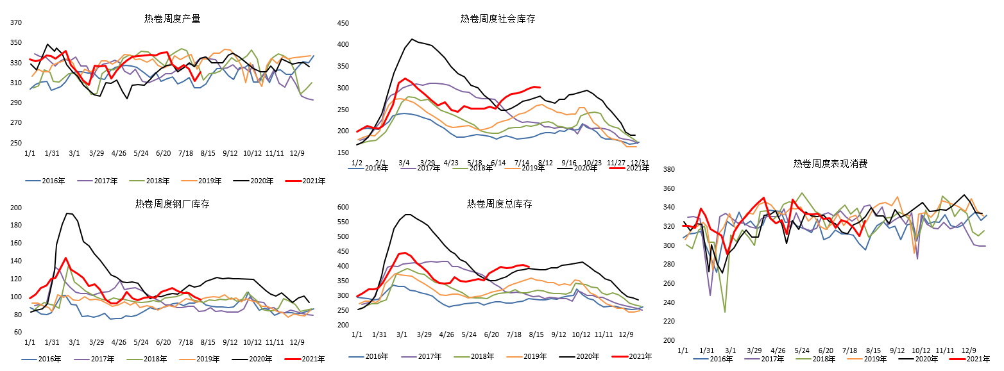
热卷供求：产量、消费反弹，库存高位下降

Slide 6
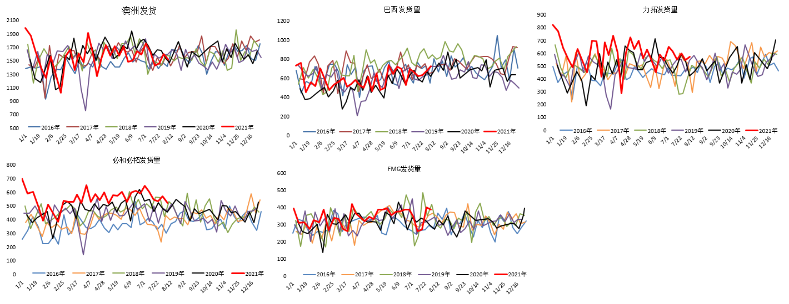
铁矿石供求：巴西发运反弹，总体稳定，相对低位

Slide 7
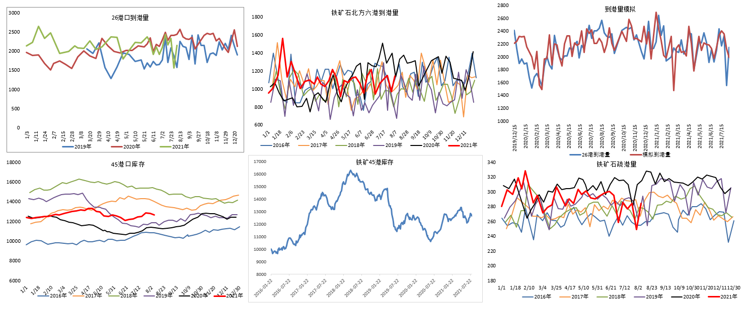
铁矿供求：天气好转，到港、疏港回升，港库重回下滑状态

Slide 8
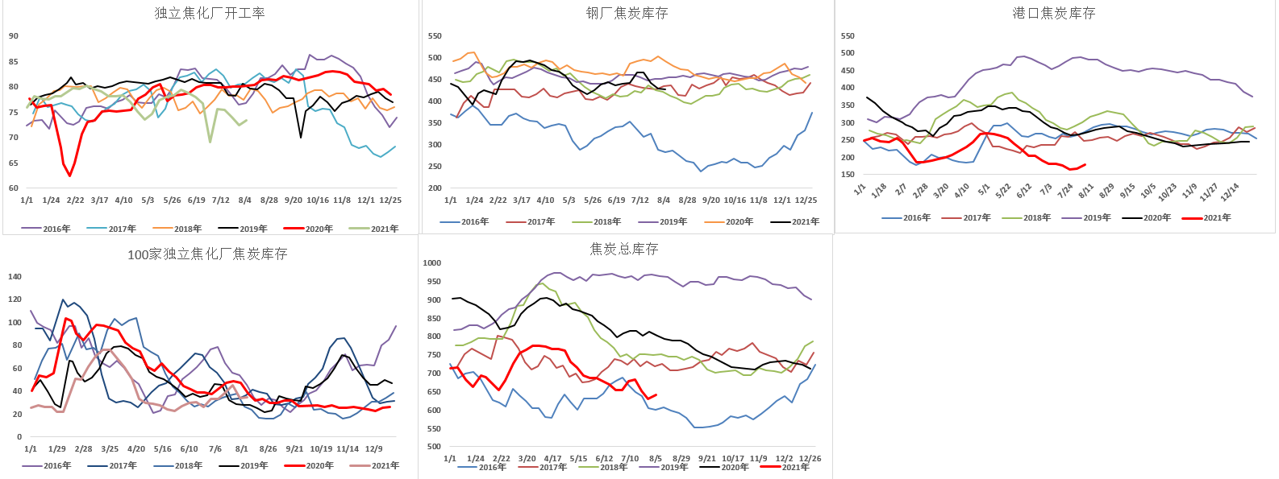
焦炭供求：开工低位反弹，总库略升，供应紧张格局不变

Slide 9
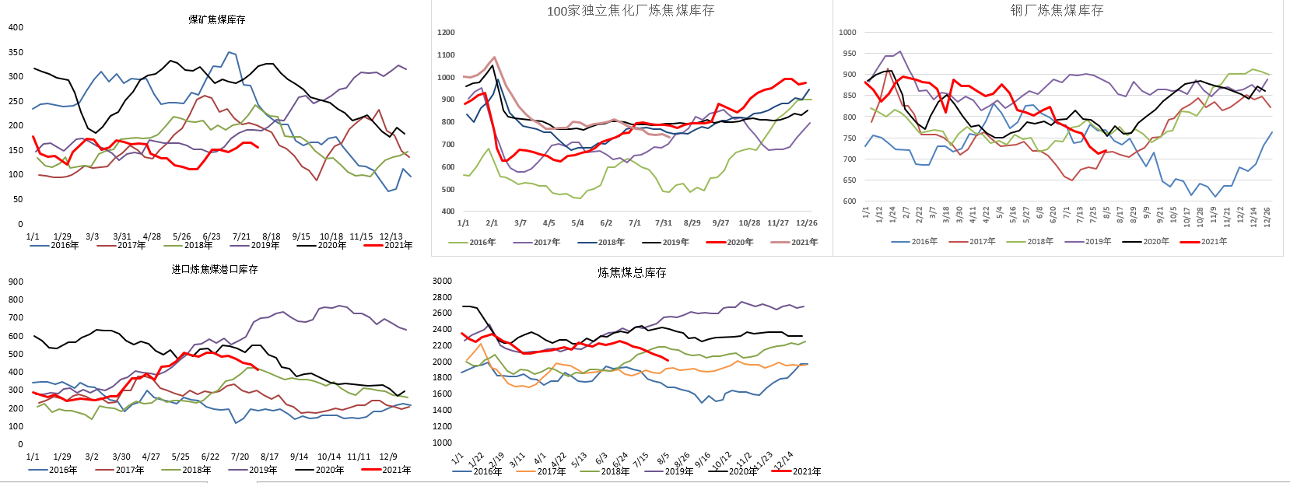
焦煤供求：蒙煤紧张，进口不佳，总库继续下滑

Slide 10
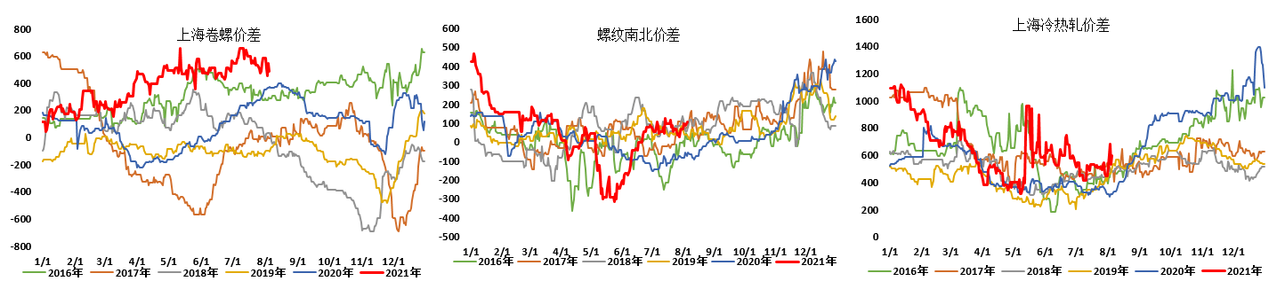
钢材价差：现货价差总体平稳震荡

Slide 11
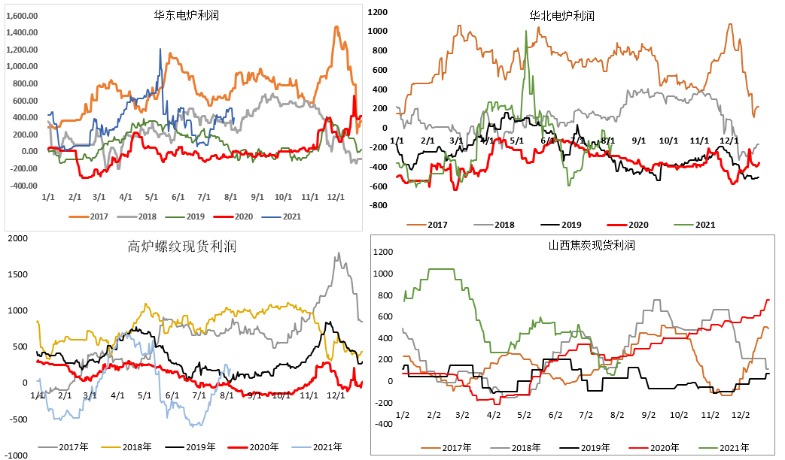
现货利润：钢厂利润持续提升，焦化利润反弹

Slide 12
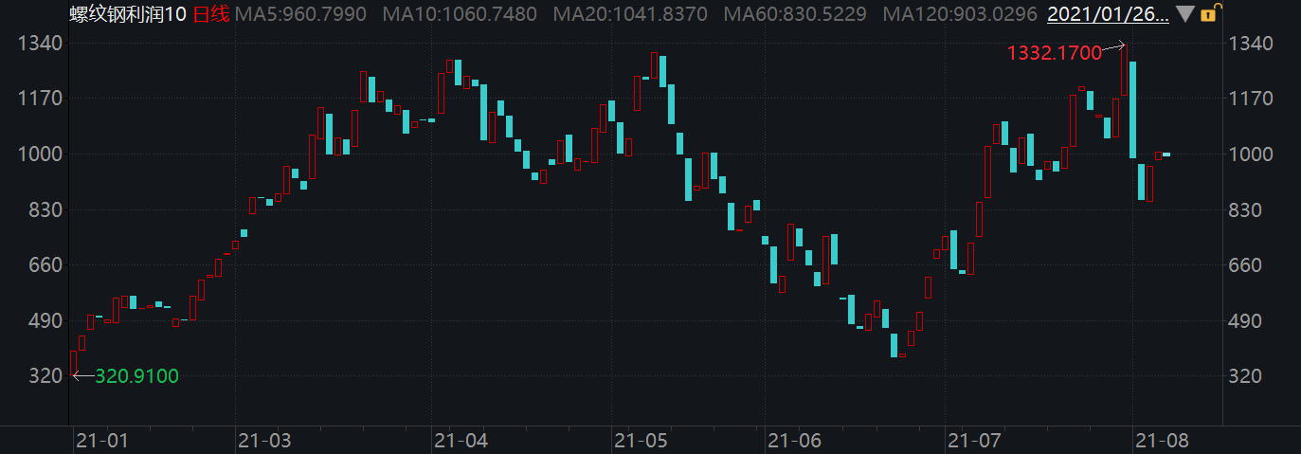
受纠偏消息影响，盘面利润回落

Slide 13
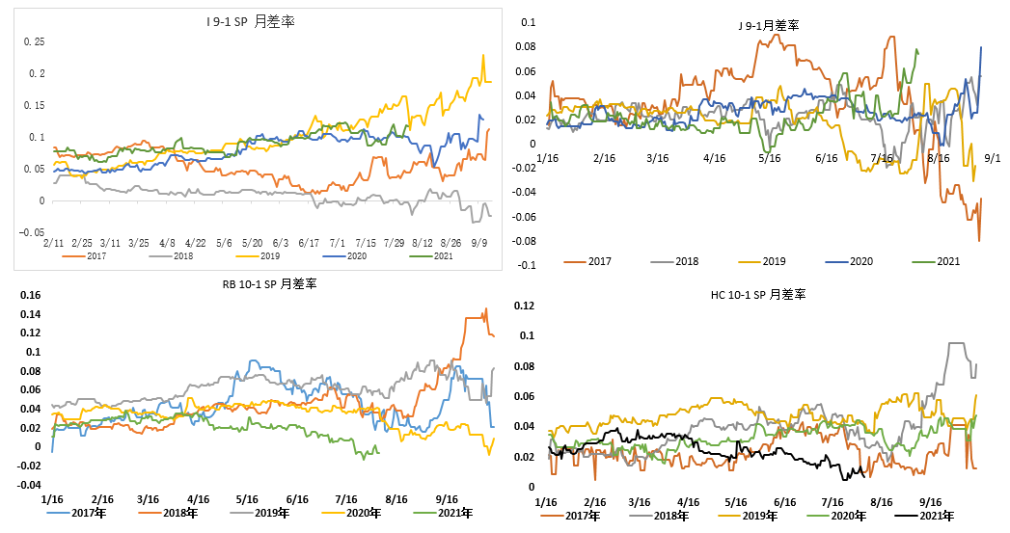
月差：钢材月差持续低位下滑，焦炭月差反弹

Slide 14
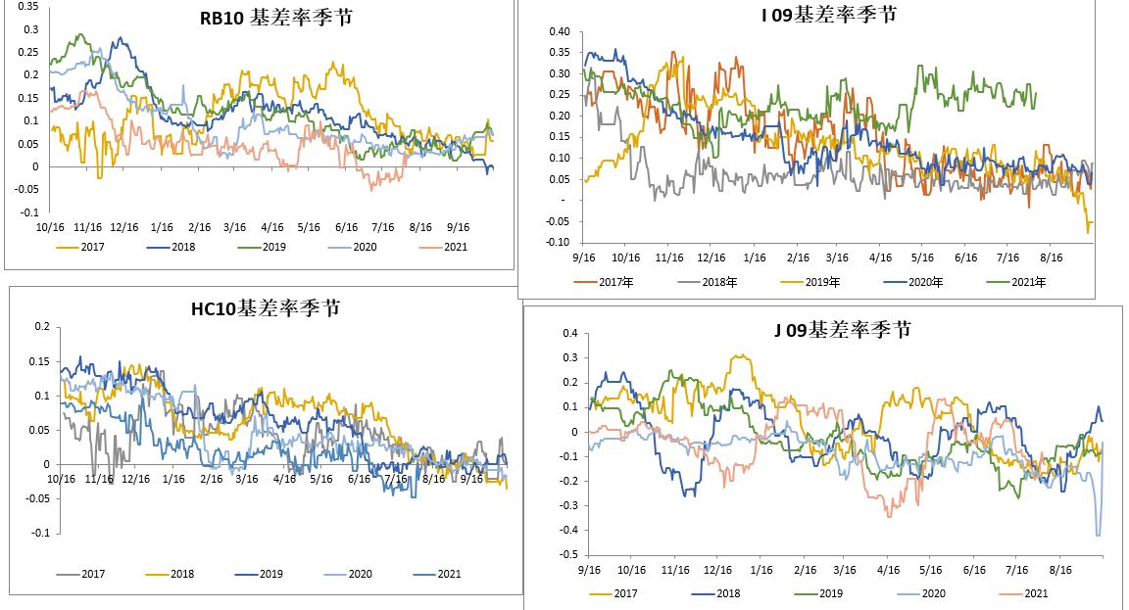
基差：螺纹基差反弹回正

Slide 15
免责声明
本报告的信息均来源于公开资料，我公司对这些信息的准确性和完整性不作任何保证，也不保证所包含的信息和建议不会发生任何变更。我们已力求报告内容的客观、公正，但文中的观点、结论和建议仅供参考，报告中的信息或意见并不构成所述品种的操作依据，投资者据此做出的任何投资决策与本公司和作者无关。

Slide 16
谢谢大家的观看
Thanks for watching.

